Slide 1
第五章
数理统计的基本知识
§5.2 样本函数与统计量

Slide 2






§5.2 样本函数与统计量
1.样本函数与统计量
设 是取自总体X 的一组样本,
是观测值.
样本函数 ：以样本为自变量的函数.
记
样本函数也是随机变量.
称
为样本
函
数
的观测值.
统计量 ：不依赖任何未知参数的样本函数.

Slide 3
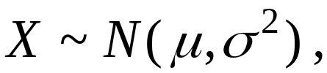

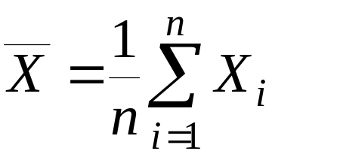
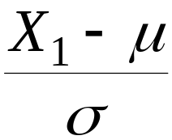
§5.2 样本函数与统计量
例如：
是未知参数，
是一
则
组样本，
是统计量.
不是统计量.

Slide 4
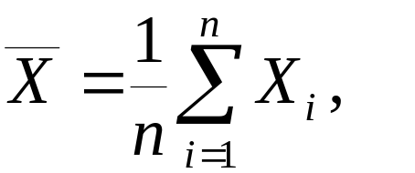
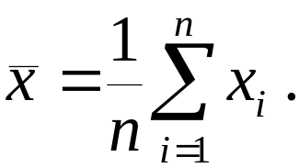
§5.2 样本函数与统计量
2.常用统计量
设 是取自总体X 的一组样本,
常用统
计量有：
1.样本均值
其观测值记作

Slide 5
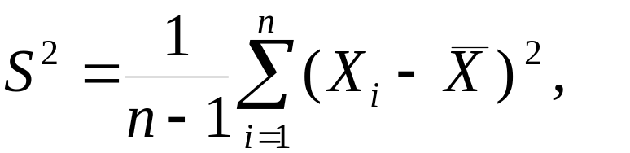
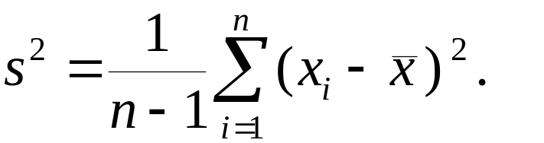
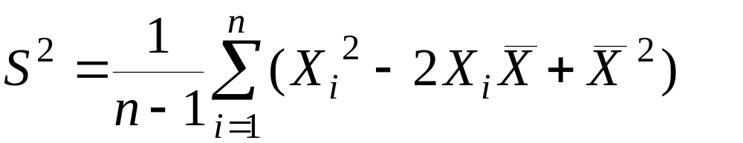
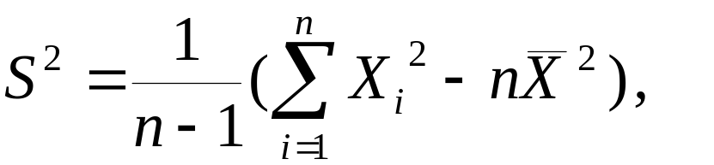
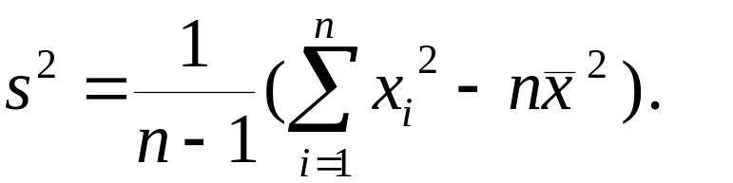
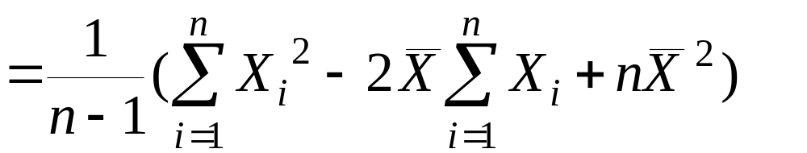
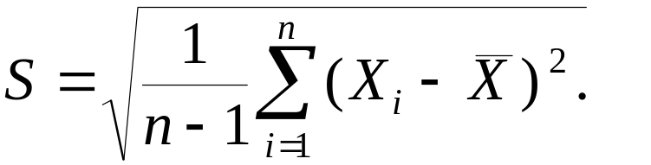
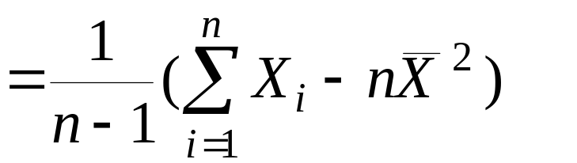
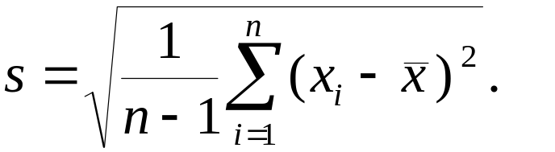
§5.2 样本函数与统计量
2.样本方差
其观测值记作
样本方差可化简为：
3.样本标准差
其观测值记作

Slide 6
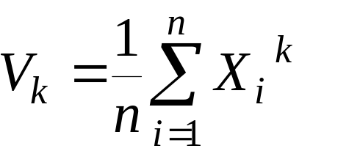



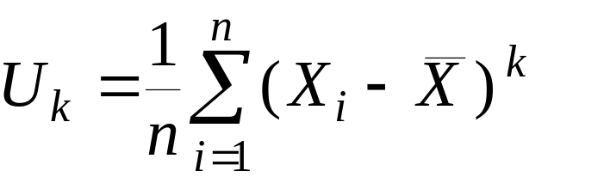
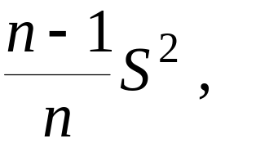
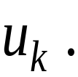


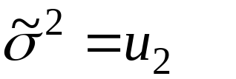
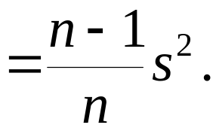
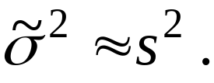

§5.2 样本函数与统计量
4.样本
阶原点矩
其观测值记作
特别地，
5.样本
阶中心矩
其观测值记作
特别地，
记样本二阶中心矩的观测值为
若
充分大，

Slide 7
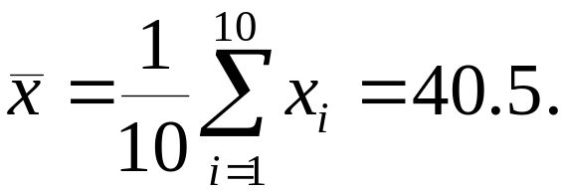
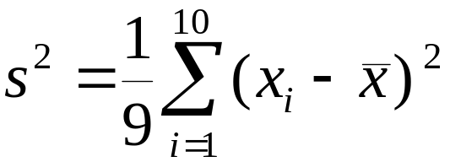

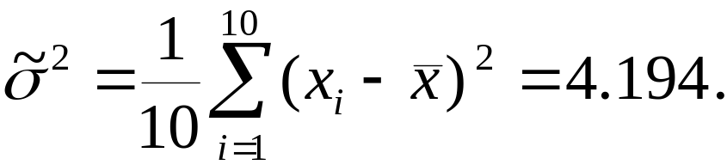
§5.2 样本函数与统计量
[例1]
设抽样得到样本观测值如下：
38.2 40.0 42.4 37.6 39.2 41.0 44.0 43.2 38.8 40.6
计算样本均值、样本方差及样本二阶中心矩的观测值.
解：
把上述10个数据逐个输入电子计算器或计算机中，
不难求得：

Slide 8
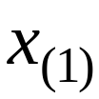
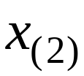
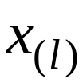




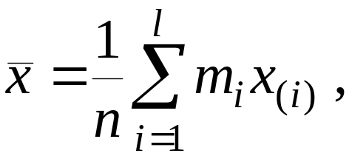
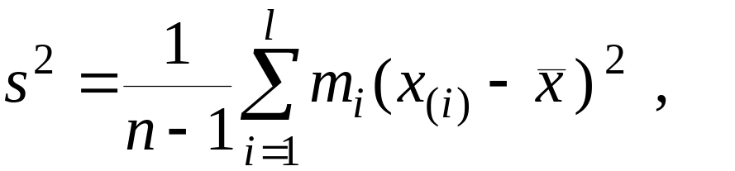
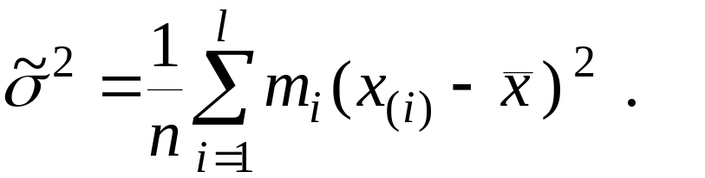
§5.2 样本函数与统计量
注：
当样本容量很大时，可使用统计计算软件在计算
机上进行计算.
而相同的数据往往可能重复出现，
为了
使计算简化，应先把所得的数据整理，设得到下表：
观测值 |  |  |  |  | 总计
频 数
则

Slide 9
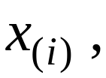

§5.2 样本函数与统计量
注：
对于连续随机变量或者某些离散随机变量抽样得
到的样本观测值，
分成若干个子区间整理后，通常把
各个子区间的中点值取作
样本观测值落在对应区
间的频数取作
进行计算.
[例2]
观测某交通路口每天上午8:00~8:30这段时间内
通过的汽车车辆数，共观测30天，得到如下观测值：
234 260 241 259 256 241 261 257 277 255
244 249 238 269 250 268 256 253 226 256
235 256 251 258 246 255 257 282 251 261
计算样本均值、样本方差及样本二阶中心矩的观测值.

Slide 10


§5.2 样本函数与统计量
解：
数据进行如下分组，
该段时间内通过的
汽车数所在区间
区间中点值
频数
225
235
245
255
265
275
285
（220，230]
（230，240]
（240，250]
（250，260]
（260，270]
（270，280]
（280，290]
1
3
6
14
4
1
1
总 计
30

Slide 11
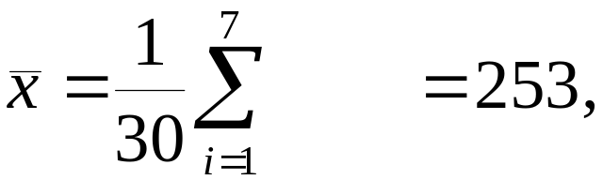

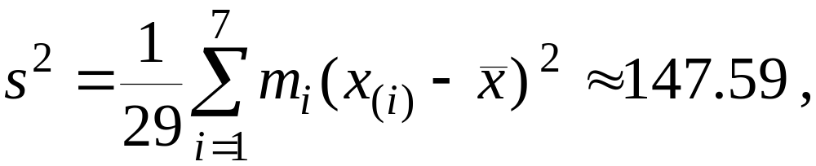
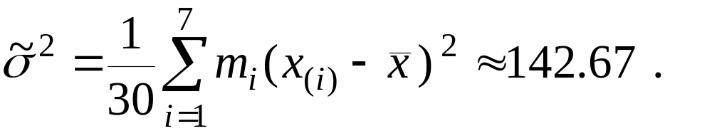
§5.2 样本函数与统计量
数据只需分7次输入计算器即可算得，

Slide 12





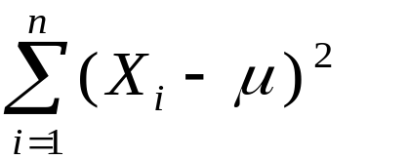
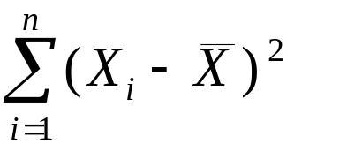
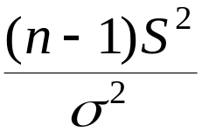
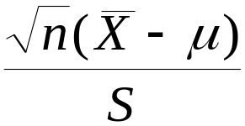
§5.2 样本函数与统计量
小结
1.有关概念：
样本函数与统计量（注意两者的区别）
2.学会用计算器算出常用统计量的样本观测值.
思考题
设总体 ,其中 和 都未知,
从 中抽取
样本 ,则下列随机变量中为统计量的是:
(A)
(B)
(C)
(D)
答案:
(B)
统计量中不含任何未知参数.

Slide 13


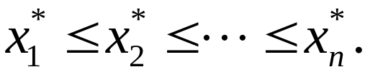
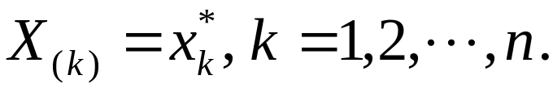

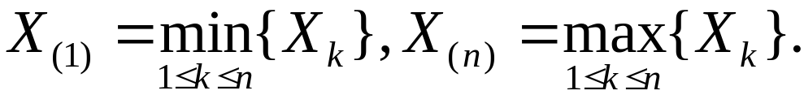

§5.2 样本函数与统计量
补充概念
顺序统计量与极差:
设 为样本,
为样本值,且
当 取值为 时,
定义随机变量
则称统计量
为顺序统计量.
其中,
称 为极差.

